Slide 1
Школа-семинар
«Основы использования
OpenFOAM, SALOME и ParaView»
WEB-ЛАБОРАТОРИЯ
UNIHUB
М.В. Крапошин (НИЦ Курчатовский институт)
О.И. Самоваров (Институт системного программирования РАН)
С.В. Стрижак (ГОУ ВПО МГТУ им. Баумана)

Slide 2
Web лаборатория (или «ХАБ») – новый способ организации вычислительной инфраструктуры, которая сочетает в себе возможности численного моделирования выполняемого на современных вычислительных системах и современных информационных технологий массовых коммуникаций («социальных сетей»).
Ключевые возможности:
Простой доступ к прикладным приложениям.
Простой доступ к среде поддерживающей коллективную разработку приложений в разных моделях программирования (MPI, OpenMP, CUDA, MapReduce и т.д.)
Средства массового научного сотрудничества основанные на технологиях массовых коммуникаций («социальных сетей»)
http://ispn.ispras.ru/fudforum/ - форум пользователей платформы
UNIHUB - реализация концепции Web-лабораторий в рамках программы "Университетский кластер"

Slide 4
Стек свободного ПО «хаба»
Системный уровень:
Debian GNU/Linux, Apache HTTP Server, LDAP, MySQL, PHP, Joomla, OpenVZ,VNC
Уровень middleware
Globus Toolkit, LSF, PBS, MAUI, Hadoop, Eucalyptus
Пользовательский уровень:
Rappture Tool, SVN, C/C++, Fortran, Java, MATLAB и т.д
Уровень приложений:
OpenFOAM, ParaView,SALOME и т.д.

Slide 5
Демонстрация возможностей UniHUB
Доступ к сложной вычислительной инфраструктуре
от уровня приложений до системного уровня. (SALOME, ParaView, и т. д.,MPI, OpenMP, MapReduce, CUDA)
Коллективная разработка приложений в рамках проекта с возможностью публикации на UniHUB (SVN, Rappture, TRAC и т.д.)
Средства массового взаимодействия пользователей (группы, форумы, Wiki, голосования)

Slide 6
Доступ к сложной вычислительной инфраструктуре
от уровня приложений до системного уровня.

Slide 7
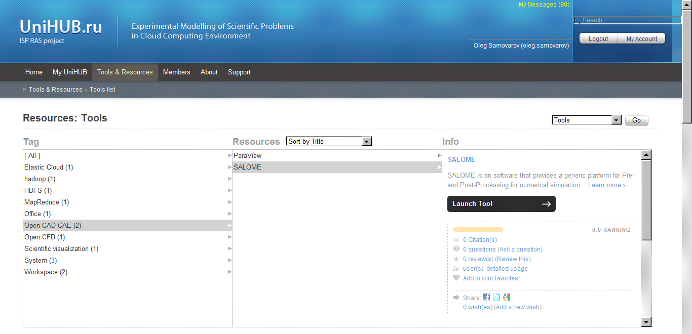

Slide 8
Коллективная разработка приложений в рамках
проекта с возможностью публикации на UniHUB (SVN, Rappture, TRAC и т.д.)

Slide 9
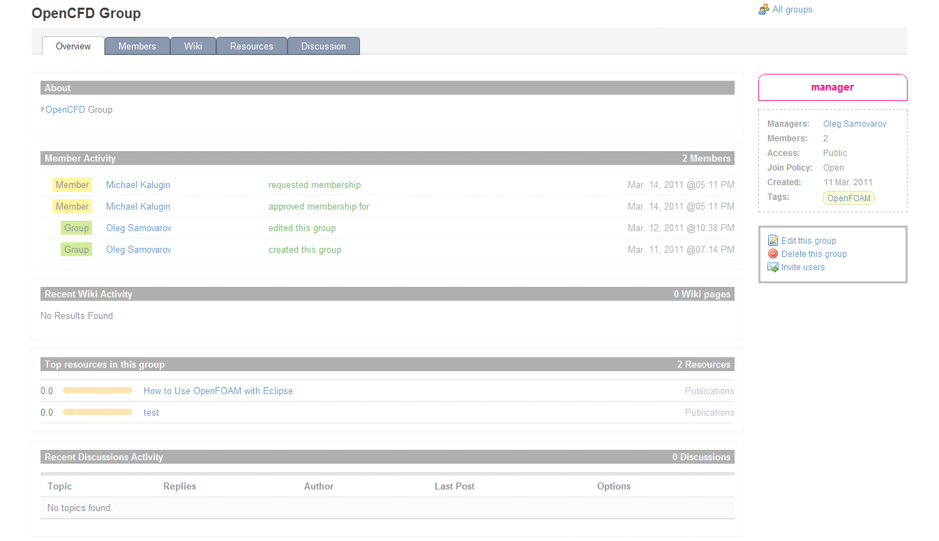
Средства массового взаимодействия пользователей

Slide 10
Работа с TORQUE/MAUI
Фоновый режим
1) Создать задание (my_job):
#PBS -l walltime=ЧЧ:ММ:СС,nodes=[УЗЛОВ]:ppn=[ЯДЕР]
#PBS -q workq@master
#PBS -M samov@ispras.ru
#PBS -m abe
#PBS -N job_name
#!/bin/sh
cd [ПУТЬ К ПРОГРАММЕ/ДАННЫМ]
mpirun -np [УЗЛОВ]х[ЯДЕР] -machinefile $PBS_NODELIST [ПРОГРАММЫ]
2) Поставить задание в очередь на выполнение
qsub my_job
[ID ЗАДАНИЯ].[ИМЯ ЗАДАНИЯ]
3) Статус задания в очереди
qstat
qstat -f [ID задания]

Slide 11
Работа с TORQUE/MAUI
Интерактивный режим
1) Поставить интерактивное задание в очередь на выполнение
[master@jx0]$qsub -I -l walltime=ЧЧ:ММ:СС,nodes=[УЗЛОВ]:ppn=[ЯДЕР]
[ID ЗАДАНИЯ].[ИМЯ ЗАДАНИЯ]
[master@jx64]$
2) Выполнить программу
[master@jx64]$ cd [ПУТЬ К ПРОГРАММЕ/ДАННЫМ]
[master@jx64]$ mpirun -np [УЗЛОВ]х[ЯДЕР] -machinefile $PBS_NODELIST [ПРОГРАММЫ]
Переменные окружения:
echo $PBS_ENVIRONMENT
echo $PBS_JOBNAME
echo $PBS_O_PATH
echo $PBS_QUEUE
echo $PBS_JOBID
echo $PBS_NODEFILE
echo $PBS_O_HOST
echo $PBS_O_WORKDIR
...

Slide 12
Работа с SVN (подробнее в системном окружении)
Скопировать «релиз»
svn checkout [URL-репозитория] [локальное имя]
Пример:
https://unihub.ru/tools/salome/svn/trunk salome
Добавить файл/директорию
svn add [имя файла/директории]
Пример:
cd salome
svn add README.txt
svn commit
Удалить файл/директорию
svn delete [имя файла/директории]
Пример
svn delete README.txt
svn commit
Обновить локальную копию «релиза»
svn update

Slide 13
Общая схема выполнения упражнений курса UniCFDc1
1) Запустить консоль на управляющем узле кластера JSCC:
Tools & Resources → Tools List → JSCC Cluster Console
2) Скопировать файлы упражнения в локальную директорию:
svn checkout https://unihub.ru/tools/unicfdc1/svn/trunk/Files/... local_name_dir
3) Перейти в директорию с данными упражнения и сконфигурировать их.
Создать задание, задать число узлов, число ядер и т.д.
4) Поставить задачу на выполнение.
qsub [имя задания]

Slide 14
СПАСИБО ЗА ВНИМАНИЕ!
СЛЕДУЮЩАЯ ЛЕКЦИЯ -
ОБЗОР СИСТЕМНОГО ОКРУЖЕНИЯ

